Slide 1

G13小组项目测试PPT
组员
许佳俊
何宇晨
徐柯杰
Notes:
版权声明：300套精品模板商业授权，请联系【锐旗设计】:https://9ppt.taobao.com，专业PPT老师为你解决所有PPT问题！

Slide 2
目 录
CONTENTS
01
单元测试
02
黑盒测试
03
白盒测试
04
功能测试

Slide 3
01
单元测试

Slide 4
单元测试
单元测试是对软件中的最小可测试单元——模块进行检查和验证。

Slide 5
单元测试内容
1.模块接口：对通过所有被测模块的数据流进行测试
2.局部数据结构：检查模块中的数据结构是否正确的定义和使用
3.边界条件：检查数据流或控制流中条件或数据处于边界时的出错可能性
4.独立路径：检查由于计算错误、判定错误、控制流错误导致的程序错误。
5.出错处理：检查可能引发错误处理的路径以及进行错误处理的路径

Slide 6
单元测试原则
1.快速的：单元测试应能快速运行，如果运行缓慢，就不会愿意频繁运行它。
2.独立的：单元测试应相互独立，某个测试不应为下一个测试设定条件。当测试相互依赖时，一个没通过就会导致一连串的失败，难以定位问题。
3.可重复的：单元测试应该是可以重复执行的，并且结果是可以重现的。
4.自我验证的：单元测试应该有布尔输出，无论是通过或失败，不应该查看日志文件或手工对比不同的文本文件来确认测试是否通过。
5.及时的：及时编写单元测试代码，应恰好在开发实际的单元代码之前。

Slide 7
单元测试质量
测试通过率： 测试通过率是指在测试过程中执行通过的测试用例所占比例，单元测试通常要求测试用例通过率达到100%。
测试覆盖率：测试覆盖率是用来度量测试完整性的一个手段，通过覆盖率数据，可以了解测试是否充分以及弱点在哪里。代码覆盖率是单元测试的一个衡量标准，但也不能一味地去追求覆盖率。
Notes:
版权声明：300套精品模板商业授权，请联系【锐旗设计】:https://9ppt.taobao.com，专业PPT老师为你解决所有PPT问题！

Slide 8
单元测试方法
静态测试：通过人工分析或程序正确性证明的方式来确认程序正确性。
动态测试：通过动态分析和程序测试等方法来检查和确认程序是否有问题。
黑盒测试：又称功能测试，它将测试对象看做一个黑盒子，完全不考虑程序内部的逻辑结构和内部特性，只依据程序的需求规格说明书，检查程序的功能是否符合它的功能说明。
白盒测试：又称结构测试，它把测试对象看做一个透明的盒子，允许测试人员利用程序内部的逻辑结构及有关信息，设计或选择测试用例，对程序所有逻辑路径进行测试。

Slide 9
Editor Tests Runner是开源单元测试工具NUnit在Unity引擎中的实现
下面我们来看一下如何编写单元测试的代码。单元测试代码和游戏运行时代码是分开保存的，它只在Editor环境下可用，因此你需要把它放到Editor目录下。首先我们假设游戏代码中存在一个Player类来代表主角色，里面有几个函数用来在玩家受到伤害时减少血量，或者通过药水回复血量，下面的截图是游戏运行时代码。其中Damage函数写了三个版本，一个是正确的，两个是返回错误结果的。

Slide 10
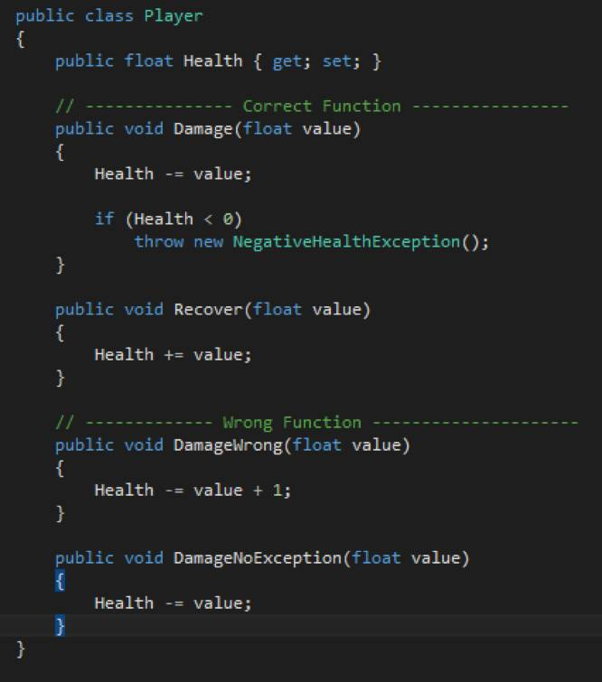

Slide 11
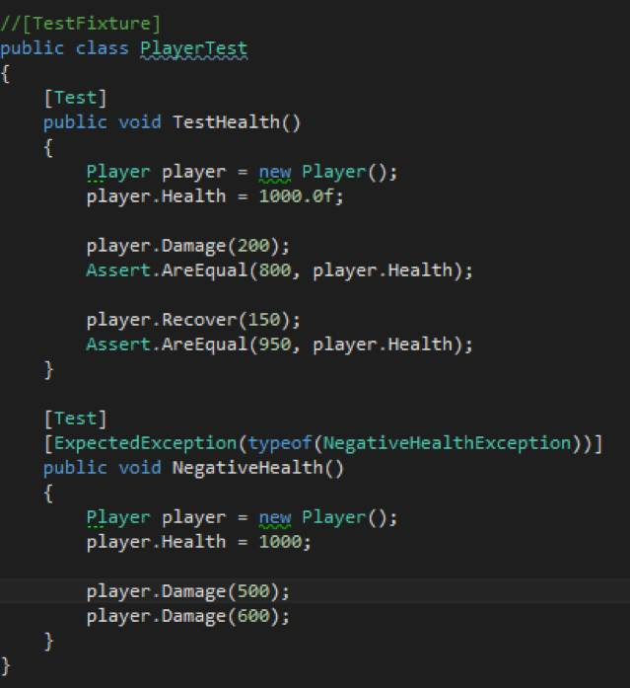

Slide 12
下面我们需要写单元测试代码了。这里我们创建了一个叫做PlayerTest的类，里面写了两个函数分别代表两个测试用例。为了让Unity识别这两个函数是测试用例，我们需要在函数前加上[Test]的属性，这样所有带有[Test]属性的函数都会成为一个测试用例。

Slide 13
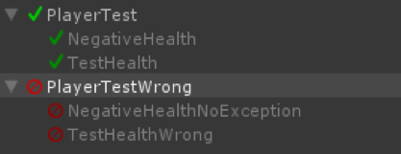
在测试函数中，假如我们想测试Damage这个函数是否正常工作，需要使用Assert.AreEqual来判断这个函数的返回结果。如果Assert.AreEqual判断结果是正确的，就会在Tests Runner窗口中用一个绿色的对号表示这个测试通过了，反之就会用红色的禁止符号表示失败。

Slide 14
02
黑盒测试

Slide 15
黑盒测试
黑盒测试是将测试对象看做一个黑盒子，完全不考虑程序内部的逻辑结构和内部特性，只依据程序的需求规格说明书，检查程序的功能是否符合它的功能说明。

Slide 16
等价类划分
等价类划分是将输入域划分成尽可能少的若干子域，在划分中要求每个子域两两互不相交，每个子域称为一个等价类。
• 同一输入域的等价类划分可能不唯一
• 只需从每一个等价类中选取一个输入作为测试用例
• 对于相同的等价类划分，不同测试人员选取的测试用例集可能是不同的

Slide 17
等价类类型
有效等价类是对规格说明有意义、合理的输入数据构成的集合，能够检验程序是否实现了规格说明中预先规定的功能和性能。
无效等价类是对规格说明无意义、不合理的输入数据构成的集合，以检查程序是否具有一定的容错性

Slide 18
等价类组合
测试用例生成：测试对象通常有多个输入参数，如何对这些参数等价类进行组合测试，来保证等价类的覆盖率，是测试用例设计首先需要考虑的问题。
所有有效等价类的代表值都集成到测试用例中，即覆盖有效等价类的所有组合。任何一个组合都将设计成一个有效的测试用例，也称正面测试用例。
无效等价类的代表值只能和其他有效等价类的代表值（随意）进行组合。因此，每个无效等价类将产生一个额外的无效测试用例，也称负面测试用例。

Slide 19
边界值分析
边界值分析是对输入或输出的边界值进行测试的一种方法，它通常作为等价类划分法的补充，这种情况下的测试用例来自等价类的边界。
• 先确定边界：通常输入或输出等价类的边界就是应 该着重测试的边界情况。
• 选取正好等于、刚刚大于或刚刚小于边界的值作为测试数据，而不是选取等价类中的典型值或任意值。
实践表明：大多数故障往往发生在输入定义域或输出值域的边界上，而不是内部。因此，针对各种边界情况设计测试用例，通常会取得很好的测试效果。

Slide 20
健壮性测试
健壮性测试是作为边界值分析的一个简单的扩充，它除了对变量的边界值分析取值外，还要增加一个略大于最大值以及略小于最小值的取值，检查超过极限值时系统的情况。

Slide 21
错误推测法
错误推测法是人们根据经验或直觉推测程序中可能存在的各种错误，从而有针对性地编写检查这些错误的测试用例的方法。
• 软件缺陷具有空间聚集性，80%的缺陷常常存在于20%的代码中。因此，应当记住常常光临代码的高危多发“地段”，这样发现缺陷的可能性会大得多。
• 列举程序中所有可能的错误和容易发生错误的特殊情况，根据可能出现的错误情况选择测试用例。

Slide 22
03
白盒测试

Slide 23
白盒测试
白盒测试是将测试对象看做一个透明的盒子，允许测试人员利用程序内部的逻辑
结构及有关信息，设计或选择测试用例，对程序所有逻辑路径进行测试。
Notes:
版权声明：300套精品模板商业授权，请联系【锐旗设计】:https://9ppt.taobao.com，专业PPT老师为你解决所有PPT问题！

Slide 24
测试覆盖标准
• 测试需求：测试需求是软件制品的一个特定元素，测试用例必须满足或覆盖这个特定元素。
• 覆盖标准：一个覆盖标准是一条规则，或者是将测试需求施加在一个测试集上的一组规则。
• 测试覆盖：给定一个覆盖标准 C 和相关的测试需求集合 TR，欲使一个测试集合 T 满足C，当且仅当对于测试需求集合 TR 中的每一条测试需求tr，在T 中至少存在一个测试 t 可以满足 tr。
• 覆盖程度：给定一个测试需求集合 TR 和一个测试集合 T，覆盖程度就是 T满足的测试需求数占 TR 总数的比例。

Slide 25
04
功能测试

Slide 26
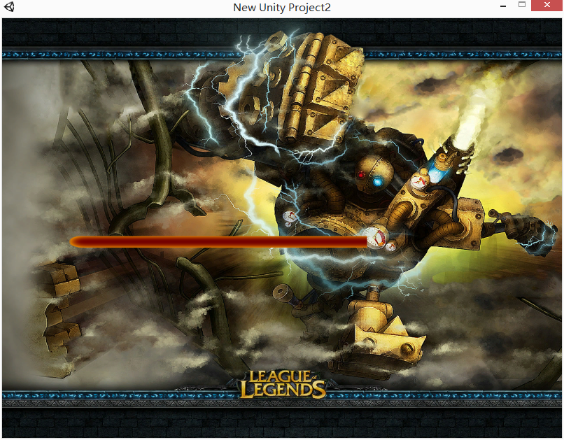
界面
Notes:
版权声明：300套精品模板商业授权，请联系【锐旗设计】:https://9ppt.taobao.com，专业PPT老师为你解决所有PPT问题！

Slide 27
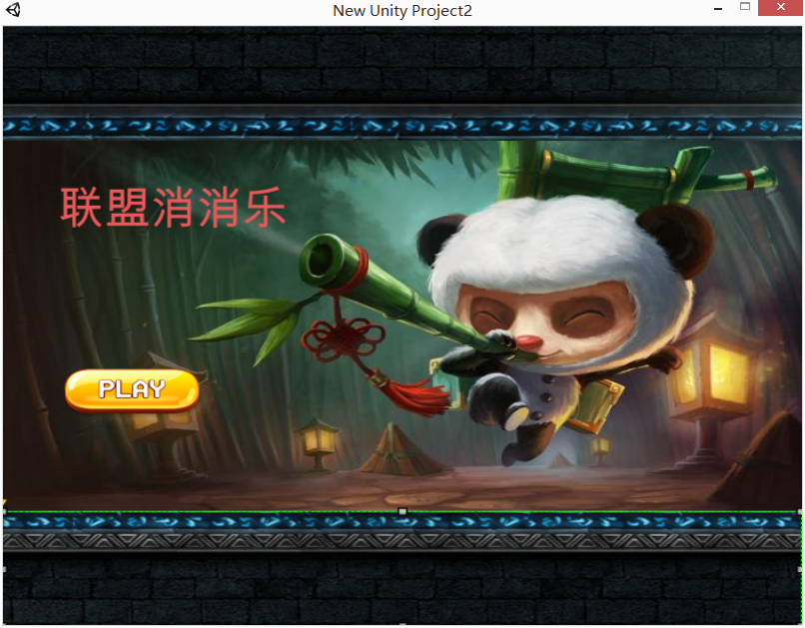
界面
Notes:
版权声明：300套精品模板商业授权，请联系【锐旗设计】:https://9ppt.taobao.com，专业PPT老师为你解决所有PPT问题！

Slide 28
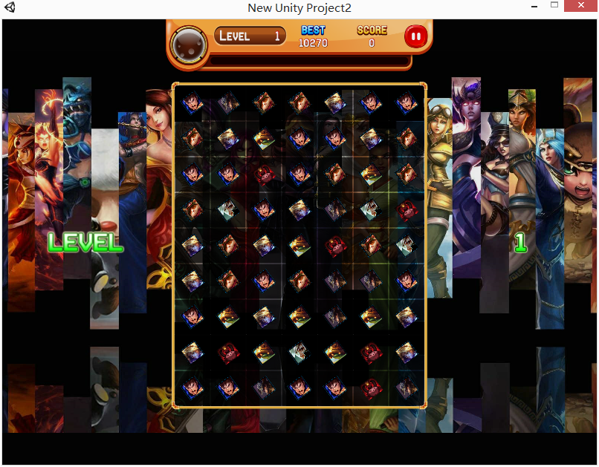
界面
Notes:
版权声明：300套精品模板商业授权，请联系【锐旗设计】:https://9ppt.taobao.com，专业PPT老师为你解决所有PPT问题！

Slide 29
问题1
Q：集成测试中，渐增式测试和非渐增式测试两种方法哪一种更好？
A：渐增式测试更好，它把程序划分为小段来构造和测试，在这个过程中比较容易定位和改正错误；对接口可以进行更彻底的测试；可以使用系统化的测试方法。

Slide 30
问题2
Q：黑盒测试和白盒测试可以只进行一个吗？
A：可以。双方是互补的测试方法。

Slide 31
问题3
Q：黑盒测试和白盒测试分别试用于测试的什么阶段？
A：白盒测试在测试过程的早期阶段进行，黑盒测试在测试过程的后期阶段进行。

Slide 32
本周组员评分
组员 | 评价
许佳俊（组长） | 对项目进行进一步的修改。测试ppt基于项目的部分完成。（8分）
徐柯杰 | 测试翻转ppt完成基本内容（7分）
何宇晨 | 项目图片更新。ppt模板。（6分）

Slide 33
Thank YOU FOR LISTENING
KEY WORD
KEY WORD
KEY WORD
KEY WORD
Notes:
版权声明：300套精品模板商业授权，请联系【锐旗设计】:https://9ppt.taobao.com，专业PPT老师为你解决所有PPT问题！

